Slide 1
1차 프로젝트 (1조)
화면정의서
김수민, 유준상
유은혜, 김영범
박성빈, 문진성

Slide 2
SN Cafe
심플 네이버 카페

Slide 3
담당 지정
로그인, 회원 가입, 회원 정보수정, ID/PW찾기 - 영범
메인화면 - 회원관리, 게시판 관리 화면 - 은혜
자유게시판, 이미지게시판, 투표게시판 - 진성
게시글 - 일반 열람 화면, 새로작성, 기존 수정 + 댓글 - 성빈
쪽지 - 준상
추가 필요한 화면 - (완료)
게시판 생성 화면
회원 관리 화면

Slide 4
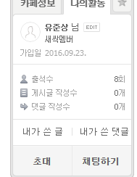
사용자화면정의서 |  | 프로젝트명 | 카페
 |  | 프로젝트조 | 1조
화면번호 | 1 | 작 성 자 | 유은혜 | 작 성 일 | 2016-09-27
업무시스템 |  |  |  | 메인화면 | 화면명 |  | 메인화면
업무기능 |  |  |  | 게시판 리스트 띄우기 -자유게시판 -이미지게시판 -투표하기 회원관리 아이콘 띄우기 쪽지보내기 아이콘 띄우기 전체글보기 탈퇴하기 로그인, 로그아웃 게시글 검색 | 관련 TABLE
단위시스템
화면
1.2 처리 개요
메인화면에 대한 업무 : 자유게시판 버튼 클릭 시 자유게시판 화면으로 교체된다. 이미지게시판 버튼 클릭 시 이미지게시판 화면으로 교체된다. 투표게시판 버튼 클릭 시 투표하기 화면으로 교체된다. 관리자가 회원관리 버튼 클릭 시 회원관리 화면으로 교체된다. 가입 된 회원이 쪽지보내기 버튼 클릭 시 쪽지보내기 팝업이 뜬다. 전체글 리스트가 메인화면에 뜬다. 글 제목을 누르면 해당 글로 이동한다. 가입 된 회원이 탈퇴하기 버튼 클릭 시 회원 탈퇴 화면으로 교체된다. 로그인이 되지 않은 상태에서 로그인 버튼 클릭 시 로그인(회원 아이디, 회원 비밀번호 입력 창) 화면으로 이동한다. 로그인 된 상태에서 로그아웃 버튼 클릭 시 로그아웃이 된 상태로 메인화면이 뜬다. 게시글 검색 키워드 입력 창에 키워드 입력 후 검색 버튼을 누르면 키워드에 맞는 화면으로 이동한다.
1.3화면 입/출력 정보일람
번호 |  | I/O | 한글명 |  |  | 영문명 | 자료형태
1 |  | O | 게시판의 이름들
2 |  | O | 최근 게시글 5개 (게시판 구분없이 )
3 |  | I | 검색하고자 하는 게시글의 검색어
4 |  | O | 회원정보들
게시판 리스트
로그인/로그아웃
검색
- 자유 게시판
전체글 보기
게시글 검색 키워드 입력창
쪽지함
- 이미지 게시판
글1
-투표 게시판
글2
회원 정보
출력 화면
- 이름
- 등급(권한)
- 내가 쓴글 갯수
[내정보 관리]
[회원 관리]
[게시판 관리]
^{글쓰기}

Slide 5
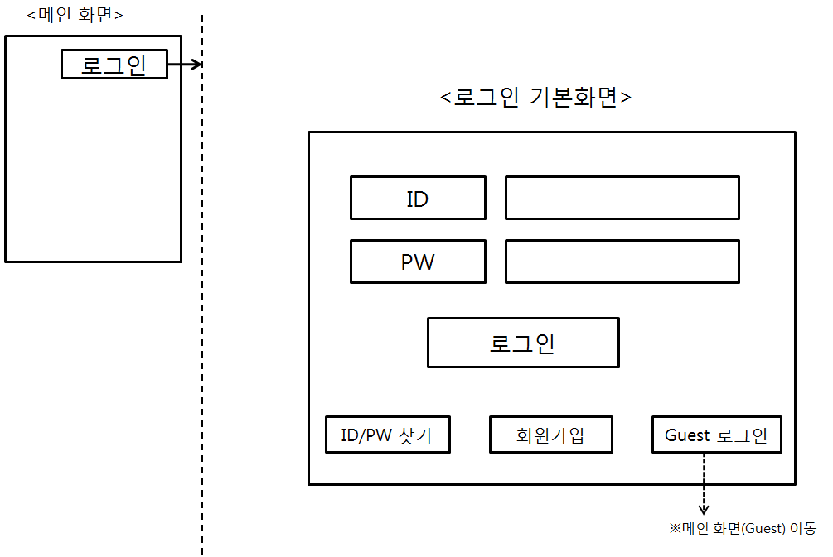
사용자화면정의서 |  | 프로젝트명
 |  | 프로젝트조 | 1조
화면번호 | 2 | 작 성 자 | 김영범 | 작 성 일 | 2016-09-26
업무시스템 |  |  |  | 회원 관리 | 화면명 |  | 로그인 기본화면
업무기능 |  |  |  | ID 검색 ID별 PW가 참일 시 로그인 상태변환 후 Frame닫힘. | 관련 TABLE
단위시스템
화면
1.2 처리 개요
로그인 기본화면 메인에서 로그인을 눌렀을 경우 전환되는 화면 ID/PW를 입력하고 회원정보가 일치하면 메인화면으로 전환 ID/PW를 잊어버린경우 ID/PW 찾기 버튼 클릭하고 ID/PW 찾기 화면으로 전환 비회원인 경우 회원가입 클릭하고 회원가입 화면으로 전환
1.3화면 입/출력 정보일람
번호 |  | I/O | 한글명 |  |  | 영문명 | 자료형태
1 |  | I | 회원 아이디 |  |  | MemberID | String
2 |  | I | 회원 비밀번호 |  |  | MemberPW | String

Slide 6
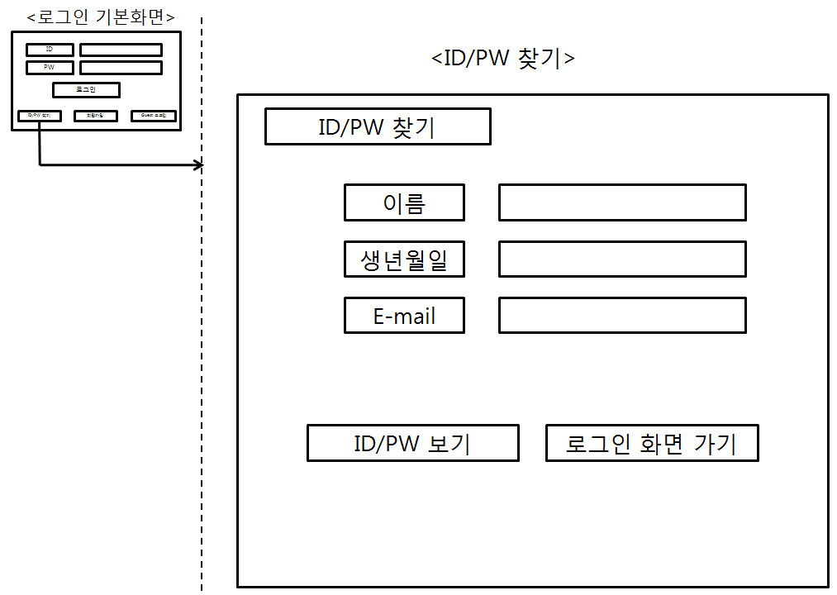
사용자화면정의서 |  | 프로젝트명
 |  | 프로젝트조 | 1조
화면번호 | 3 | 작 성 자 | 김영범 | 작 성 일 | 2016-09-26
업무시스템 |  |  |  | 회원 관리 | 화면명 |  | ID/PW 찾기
업무기능 |  |  |  | 회원정보 검색 회원정보 참 시 팝업 Frame 닫힘 | 관련 TABLE
단위시스템
화면
1.2 처리 개요
메인화면에 대한 업무 : ID/PW 보기 버튼 클릭 시 텍스트필드에 담긴 세가지정보 모두 참일때검색하여 ID/PW정보를 담아 팝업 로그인 화면 가기 버튼 클릭시 로그인 기본화면으로 이동
1.3화면 입/출력 정보일람
번호 |  | I/O | 한글명 |  |  | 영문명 | 자료형태
1 |  | I | 회원의 이름 |  |  |  | String
2 |  | I | 회원의 생년월일 |  |  |  | String
3 |  | I | 회원의 E-mail |  |  |  | String

Slide 7
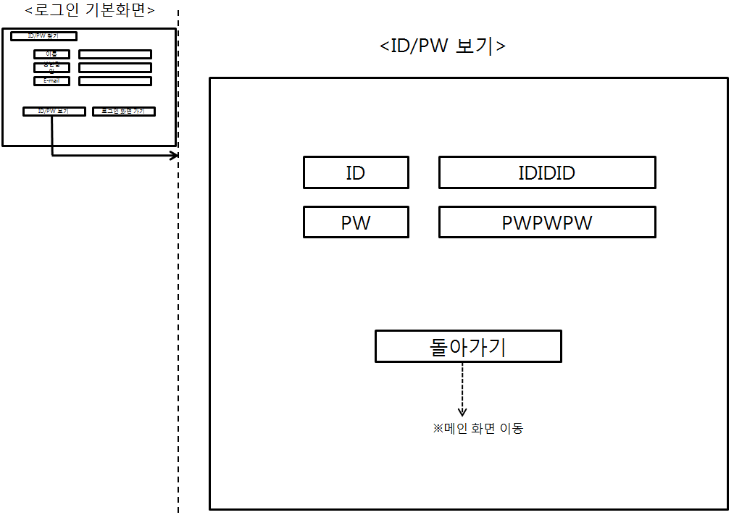
사용자화면정의서 |  | 프로젝트명
 |  | 프로젝트조 | 1조
화면번호 | 4 | 작 성 자 | 김영범 | 작 성 일 | 2016-09-26
업무시스템 |  |  |  | 회원 관리 | 화면명 |  | ID/PW 보기
업무기능 |  |  |  | ID/PW 보기 | 관련 TABLE
단위시스템
화면
1.2 처리 개요
로그인 기본화면에 대한 업무 : ID/PW를 보여주고 ‘돌아가기’ 버튼 클릭 시 Frame 닫힘.
1.3화면 입/출력 정보일람
번호 |  | I/O | 한글명 |  |  | 영문명 | 자료형태
1 |  | O | 회원의 ID |  |  |  | String
2 |  | O | 회원의 PW |  |  |  | String

Slide 8
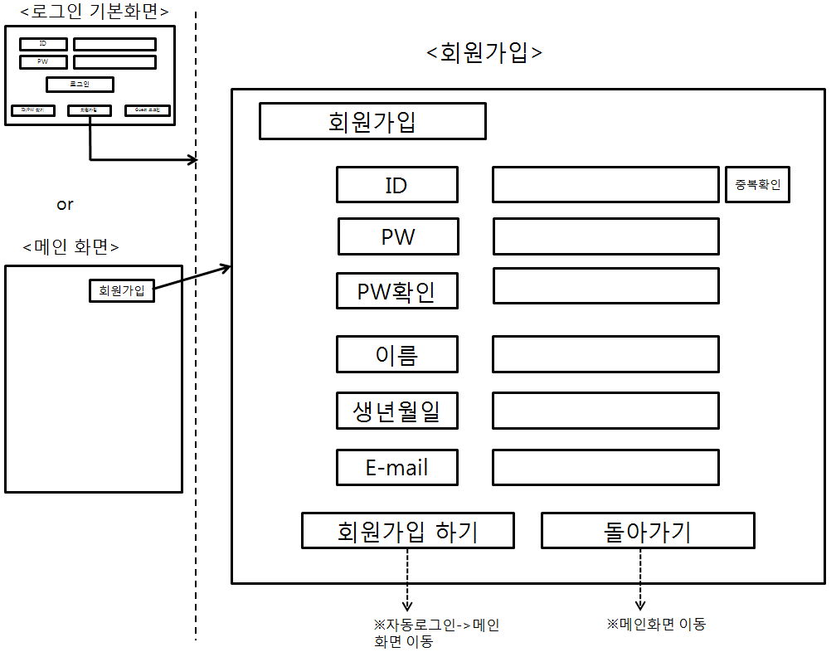
사용자화면정의서 |  | 프로젝트명
 |  | 프로젝트조 | 1조
화면번호 | 5 | 작 성 자 | 김영범 | 작 성 일 | 2016-09-26
업무시스템 |  |  |  | 회원 관리 | 화면명 |  | 회원가입
업무기능 |  |  |  | 회원가입 | 관련 TABLE
단위시스템
화면
1.2 처리 개요
메인화면과 로그인 기본화면에 대한 업무 : ‘회원가입 하기’버튼 클릭 시 회원정보 입력 후 Frame 닫힘. ‘돌아가기’ 버튼 클릭 시 Frame 닫힘. 데이터가 적절한지 유효성 체크
1.3화면 입/출력 정보일람
번호 |  | I/O | 한글명 |  |  | 영문명 | 자료형태
1 |  | I | 회원의 이름 |  |  |  | String
2 |  | I | 회원의 생년월일 |  |  |  | String
3 |  | I | 회원의 E-mail |  |  |  | String
4 |  | I | 회원의 ID |  |  |  | String
5 |  | I | 회원의 PW |  |  |  | String
6 |  | I | 회원의 PW확인 |  |  |  | String

Slide 9
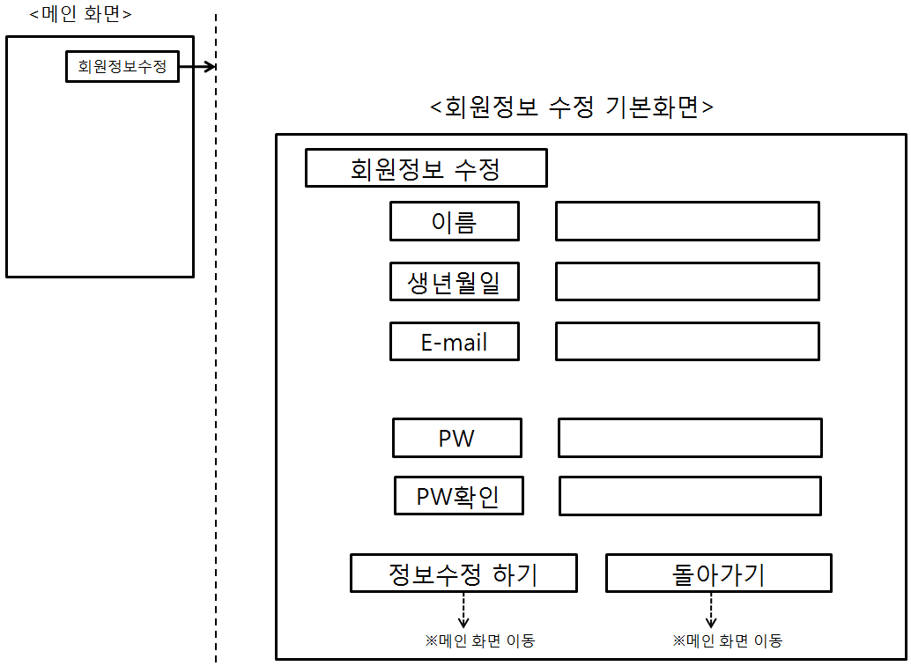
사용자화면정의서 |  | 프로젝트명
 |  | 프로젝트조 | 1조
화면번호 | 6 | 작 성 자 | 김영범 | 작 성 일 | 2016-09-26
업무시스템 |  |  |  | 회원 관리 | 화면명 |  | 회원정보 수정 기본화면
업무기능 |  |  |  | 회원정보들 수정 | 관련 TABLE
단위시스템
화면
1.2 처리 개요
메인화면에 대한 업무 : ‘정보수정 하기’ 버튼 클릭 시 회원정보가 수정되고 Frame창 닫힘. ‘돌아가기’ 버튼 클릭 시 Frame 창 닫힘. 데이터가 유효한지 체크
1.3화면 입/출력 정보일람
번호 |  | I/O | 한글명 |  |  | 영문명 | 자료형태
1 |  | I/O | 이름 |  |  |  | String
2 |  | I/O | 생년월일 |  |  |  | String
3 |  | I/O | E-mail |  |  |  | String
4 |  | I/O | PW |  |  |  | String
5 |  | I/O | PW확인 |  |  |  | String

Slide 10
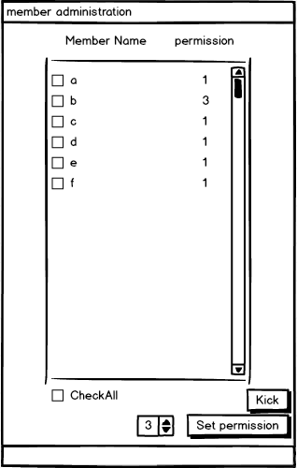
사용자화면정의서 |  | 프로젝트명
 |  | 프로젝트조 | 1조
화면번호 | 7 | 작 성 자 | 김영범 | 작 성 일 | 2016-09-26
업무시스템 |  |  |  | 회원 관리 | 화면명 |  | 회원 관리
업무기능 |  |  |  | 회원들의 권한 설정 회원 추방 | 관련 TABLE
단위시스템
화면
1.2 처리 개요
로그인 기본화면 메인에서 로그인을 눌렀을 경우 전환되는 화면 ID/PW를 입력하고 회원정보가 일치하면 메인화면으로 전환 ID/PW를 잊어버린경우 ID/PW 찾기 버튼 클릭하고 ID/PW 찾기 화면으로 전환 비회원인 경우 회원가입 클릭하고 회원가입 화면으로 전환
1.3화면 입/출력 정보일람
번호 |  | I/O | 한글명 |  |  | 영문명 | 자료형태
1 |  | O | 회원의 이름 |  |  | MemberID | String
2 |  | O | 회원의 권한 |  |  | MemberPW | String

Slide 11
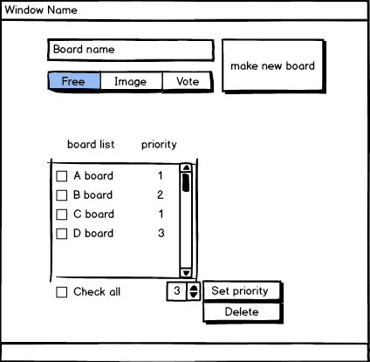
사용자화면정의서 |  | 프로젝트명
 |  | 프로젝트조 | 1조
화면번호 | 8 | 작 성 자 | 김영범 | 작 성 일 | 2016-09-26
업무시스템 |  |  |  | 게시판 | 화면명 |  | 게시판 생성/수정/삭제 화면
업무기능 |  |  |  | 새로운 게시판을 생성/수정/삭제하는 기능 | 관련 TABLE
단위시스템
화면
1.2 처리 개요
게시판 생성/수정 화면 관리자 권한을 갖은 사람만 게시판을 생성/수정/삭제할 수 있다. 게시판의 종류는 일반 text게시판과 이미지 게시판이 있다. (투표 게시판은 미정) 게시판을 볼 수 있는 권한을 설정 할 수 있다. 기존에 생성한 게시판을 수정/삭제 할 수 있다. (관리자만)
1.3화면 입/출력 정보일람
번호 |  | I/O | 한글명 |  |  | 영문명 | 자료형태
1 |  | I/O | 게시판의 이름 |  |  |  | String
2 |  | I/O | 게시판의 권한 |  |  |  | String
3 |  | I/O | 게시판의 유형 |  |  |  | String
4

Slide 12
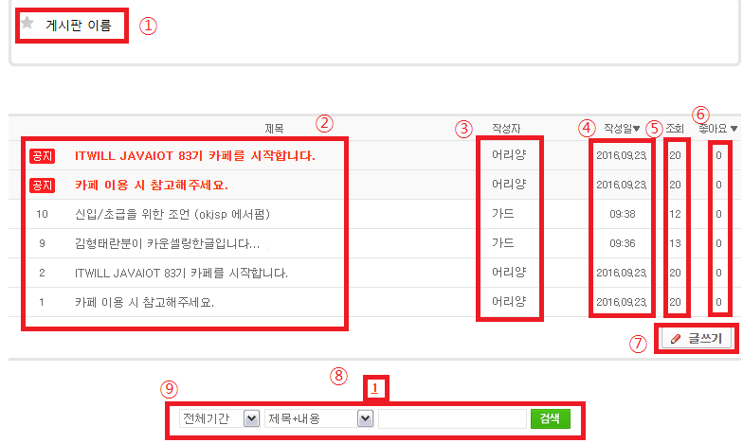
사용자화면정의서 |  | 프로젝트명 | 카페
 |  | 프로젝트조 | 1조
화면번호 | 9 | 작 성 자 | 문진성 | 작 성 일 | 2014-03-03
업무시스템 |  |  |  | 게시판 | 화면명 |  | 각 게시판별 목록 일반게시판(리스트형식)
업무기능 |  |  |  | 게시글 리스트 게시글 작성 | 관련 TABLE
단위시스템
화면
1.2 처리 개요
메인화면에 대한 업무 : ‘게시글 제목’ 리스트 버튼 클릭 시 레이아웃 교체된다. ‘게시글작성’ 버튼 클릭 시 레이아웃 교체된다. ‘검색’ 기능을 사용할 수 있다.
1.3화면 입/출력 정보일람
번호 |  | I/O | 한글명 |  |  | 영문명 | 자료형태
1 |  | O | 게시판 이름(성격)
2 |  | O | 게시글의 제목 |  |  |  | 리스팅 형식
3 |  | O | 게시글의 작성자 이름(닉네임or아이디)
4 |  | O | 게시글의 작성일 |  |  |  | long
5 |  | O | 게시글의 조회수 |  |  |  | int
6 |  | O | 게시글의 좋아요 |  |  |  | int
7 |  | O | 게시판 페이지
8 |  | I | 검색기능 UI

Slide 13
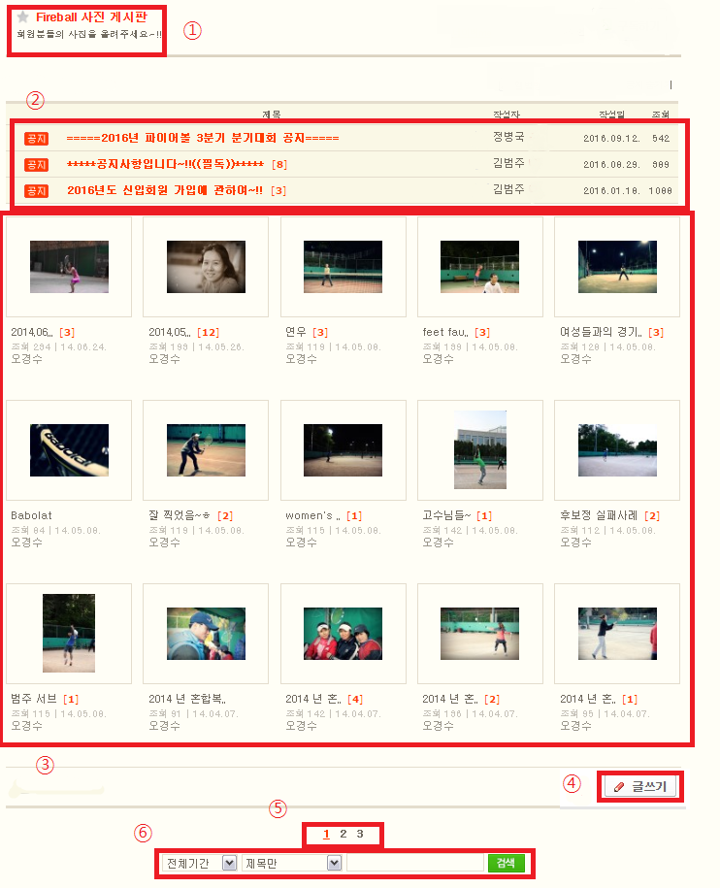
사용자화면정의서 |  | 프로젝트명 | 카페
 |  | 프로젝트조 | 1조
화면번호 | 10 | 작 성 자 | 문진성 | 작 성 일 | 2014-03-03
업무시스템 |  |  |  | 게시판 | 화면명 |  | 각 게시판별 목록 이미지게시판(그리드형식)
업무기능 |  |  |  | 게시글 리스트 게시글 작성 | 관련 TABLE
단위시스템
화면
1.2 처리 개요
메인화면에 대한 업무 : 자유게시판 버튼 클릭 시 자유게시판으로 레이아웃 교체된다. 이미지 게시판 버튼 클릭 시 이미지게시판으로 레이아웃 교체된다. 페이지 숫자 버튼 클릭시 다음 페이지로 레이아웃 교체된다. 투표하기 버튼 클릭 시 레이아웃 교체된다.
1.3화면 입/출력 정보일람
번호 |  | I/O | 한글명 |  |  | 영문명 | 자료형태
1 |  | O | 게시판의 이름(성격) |  |  |  | String
2 |  | O | 게시판의 공지사항 리스팅 |  |  |  | String
3 |  | O | 게시글의 제목 및 이미지 |  |  |  | 그리드 형식
4 |  | O | 게시판의 페이지
5 |  | I | 게시글의 검색기능 UI

Slide 14
사용자화면정의서 |  | 프로젝트명
 |  | 프로젝트조 | 1조
화면번호 | 11 | 작 성 자 | 박성빈 | 작 성 일 | 2016-09-27
업무시스템 |  |  |  | 게시글 | 화면명 |  | 게시글 보기 및 수정
업무기능 |  |  |  | 게시글 보기, 수정, 삭제 댓글달기, 삭제 | 관련 TABLE
단위시스템
화면
1.2 처리 개요
게시글 화면에 대한 업무 : 댓글주인이 삭제 버튼 클릭시 댓글이 삭제된다. 댓글을 쓰고 옆 입력버튼을 클릭시 댓글이 등록된다. 글쓰기 버튼을 누르면 글쓰기 화면으로 전환된다. 목록 버튼을 누르면 게시글 메인화면으로 돌아간다. 수정 버튼을 누르면 제목과 내용을 수정할 수 있으며 수정하면 날짜가 변경된다. 삭제 버튼을 누르면 글이 삭제된다. 게시판에서 게시글을 클릭하면 조회수가 증가한다. 좋아요를 누르면 좋아요 숫자가 증가한다.
1.3화면 입/출력 정보일람
번호 |  | I/O | 한글명 |  |  | 영문명 | 자료형태
1 |  | O | 게시글의 제목 |  |  |  | String
2 |  | O | 게시판의 이름 |  |  |  | String
3 |  | O | 게시글의 날짜 |  |  |  | String
4 |  | O | 게시글의 작성자 |  |  |  | String
5 |  | O | 게시글의 내용 |  |  |  | String
6 |  | O | 게시글의 댓글 |  |  |  | String
7 |  | O | 게시글의 조회수 |  |  |  | int
8 |  | O | 게시글의 좋아요 |  |  |  | int
9 |  | I/O | 게시글의 수정
10 |  | I | 게시글의 (댓글)입력
제목
_{게시판 이름}
날짜
작성자
내용
댓글
조회수
좋아요
입력
글쓰기
수정
삭제
목록

Slide 15
사용자화면정의서 |  | 프로젝트명
 |  | 프로젝트조 | 1조
화면번호 | 12 | 작 성 자 |  | 작 성 일 | 2014-03-03
업무시스템 |  |  |  | 게시글 | 화면명 |  | 게시글 작성
업무기능 |  |  |  | 카테고리에 따라 다른 게시글을 작성한다. | 관련 TABLE
단위시스템
화면
1.2 처리 개요
확인 버튼 클릭 시 제목과 내용을 받아 글이 작성된다. 취소를 누르면 메인화면으로 돌아간다.
1.3화면 입/출력 정보일람
번호 |  | I/O | 한글명 |  |  | 영문명 | 자료형태
1 |  | I | 게시글의 카테고리 |  |  |  | String
2 |  | I | 게시글의 제목 |  |  |  | String
3 |  | I | 게시글의 글 작성 란 |  |  |  | textfield
카테고리
제목
확인
취소

Slide 16
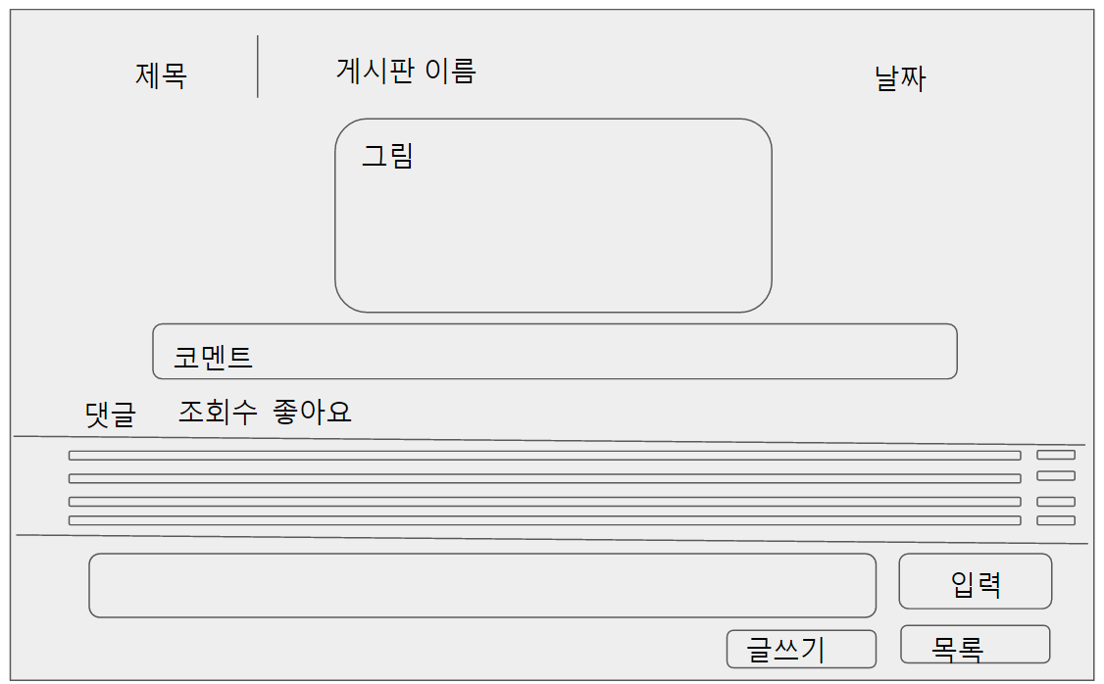
사용자화면정의서 |  | 프로젝트명
 |  | 프로젝트조 | 1조
화면번호 | 13 | 작 성 자 |  | 작 성 일 | 2016-09-27
업무시스템 |  |  |  | 게시글 | 화면명 |  | 이미지 게시글 보기 및 수정
업무기능 |  |  |  | 이미지 게시글 표시 댓글 작성 가능 | 관련 TABLE
단위시스템
화면
1.2 처리 개요
이미지 게시글 열람 시 보이는 화면 이미지 게시판에서 클릭한 특정 게시글을 표시한다. 해당 게시글에 대해 댓글을 작성할 수 있다. 자신이 작성한 글이라면 ‘수정’ 버튼이 보인다. ‘글쓰기’, ‘목록’ 버튼을 클릭하면 해당 화면으로 전환된다.
1.3화면 입/출력 정보일람
번호 |  | I/O | 한글명 |  |  | 영문명 | 자료형태
1 |  | O | 게시글 제목 |  |  |  | String
2 |  | O | 게시판 이름 |  |  |  | String
3 |  | O | 게시글 날짜 |  |  |  | String
4 |  | O | 게시글 이미지 |  |  |  | String
5 |  | O | 게시글 댓글 |  |  |  | String
6 |  | I | 게시글의 댓글 작성 |  |  |  | String
삭제
수정

Slide 17
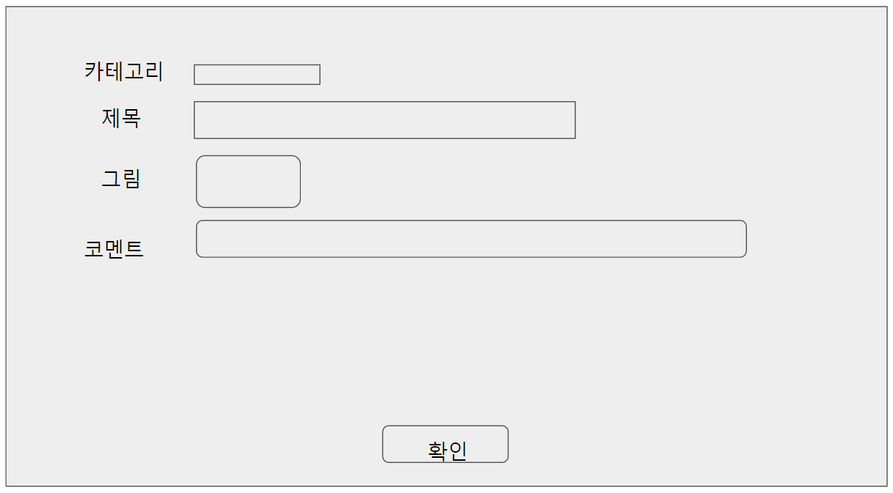
사용자화면정의서 |  | 프로젝트명
 |  | 프로젝트조 | 1조
화면번호 | 14 | 작 성 자 |  | 작 성 일 | 2016-09-27
업무시스템 |  |  |  | 게시글 | 화면명 |  | 이미지 게시글 작성
업무기능 |  |  |  | 새로운 이미지 게시글 작성 이미지 업로드 | 관련 TABLE
단위시스템
화면
1.2 처리 개요
이미지 게시글 작성 화면에 대한 처리 카데고리 선택 (필수, 선택 LIST) 제목 입력 (필수, 최소 10자 이상) 그림 (여러개 업로드 가능, 필수, 최대 5개) 코멘트? 확인 버튼 클릭시 유효성 체크를 하고 이미지 게시판으로 화면 전환
1.3화면 입/출력 정보일람
번호 |  | I/O | 한글명 |  |  | 영문명 | 자료형태
1 |  | I | 게시글의 카테고리 |  |  |  | String
2 |  | I | 게시글의 제목 |  |  |  | String
3 |  | I | 게시글의 이미지 |  |  |  | String
4 |  | I | 게시글의 코멘트 |  |  |  | String

Slide 18
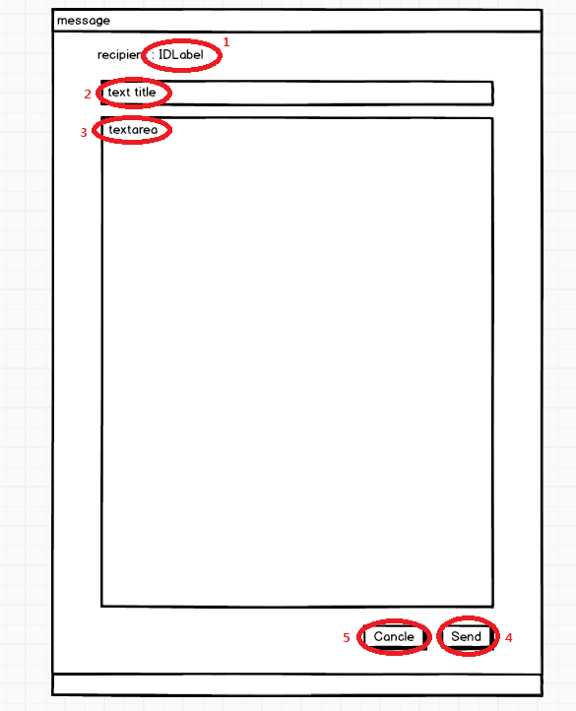
사용자화면정의서 |  | 프로젝트명 | 카페
 |  | 프로젝트조 | 1조
화면번호 | 15 | 작 성 자 | 유준상 | 작 성 일 | 2016-09-27
업무시스템 |  |  |  | 쪽지 | 화면명 |  | 쪽지 보내기
업무기능 |  |  |  | 쪽지 전송 | 관련 TABLE
단위시스템
화면
1.2 처리 개요
쪽지 보내기 버튼을 눌렀을시 새 창을 팝업 하여 쪽지를 작성한다. 보내기 버튼을 누르면 쪽지가 전송되고 취소를 누르면 창이 종료된다.
1.3화면 입/출력 정보일람
번호 |  | I/O | 한글명 |  |  | 영문명 | 자료형태
1 |  | O | 쪽지의 받는사람 |  |  |  | String
2 |  | I | 쪽지의 제목 |  |  |  | String
3 |  | I | 쪽지의 내용 |  |  |  | String

Slide 19
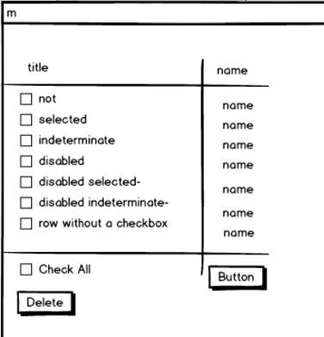
사용자화면정의서 |  | 프로젝트명 | 카페
 |  | 프로젝트조 | 1조
화면번호 | 16 | 작 성 자 |  | 작 성 일 | 2014-03-03
업무시스템 |  |  |  | 쪽지 | 화면명 |  | 쪽지함
업무기능 |  |  |  | 주고 받은 쪽지 확인 쪽지 삭제 | 관련 TABLE
단위시스템
화면
1.2 처리 개요
받은 쪽지의 제목과 이름을 받아온다. new 버튼을 누르면 쪽지작성 팝업을 띄운다. delete버튼을 누르면 선택한 쪽지가 지워진다. (미체크시 선택해달라는 메세지 띄움) 체크박스로 선택할 수 있다.
1.3화면 입/출력 정보일람
번호 |  | I/O | 한글명 |  |  | 영문명 | 자료형태
1 |  | O | 쪽지의 제목(title)
2 |  | O | 쪽지의 보낸사람(name)

Slide 20
사용자화면정의서 |  | 프로젝트명 | 카페
 |  | 프로젝트조 | 1조
화면번호 | 17 | 작 성 자 |  | 작 성 일 | 2016-09-27
업무시스템 |  |  |  | 쪽지 | 화면명 |  | 받은쪽지 내용확인
업무기능 |  |  |  | 받은쪽지 제목확인 받은쪽지 내용확인 | 관련 TABLE
단위시스템
화면
1.2 처리 개요
쪽지를 보낸사람의 아이디를 표시한다. 받은 쪽지의 제목을 표시한다. 받은 쪽지의 내용을 표시한다. 답장을 보낼 수 있다.
1.3화면 입/출력 정보일람
번호 |  | I/O | 한글명 |  |  | 영문명 | 자료형태
1 |  | O | 보낸사람
2 |  | O | 받은 쪽지 제목
3 |  | O | 받은 쪽지 내용

